Slide 1
Проектиране на програмни интерфейси
Типове интерфейсите

Slide 2
Програмен интерфейс
Всички интерфейси преди ГПИ, но не вече.
Две причини защо програмен интерфейс:
1. Програмистите също са потребители.
2. Потребителските интерфейси често имат вградени особености, подобни на програмните интерфейси.

Slide 3
Програмен интерфейс
Свойства на програмните интерфейси
Инструменти:
Програмни езици – Python, JavaScript, R, Scratch и др.
Редактори – без специализиран редактор (напр. Python може да използва всеки текстов редактор за редактиране на кода) и със специализиран редактор (програмите на Scratch могат да се редактират само в специализиран Scratch редактор).
Допълнителни инструменти.
Edit-run-debug цикъл
Notes:
В известен смисъл интерфейсите за програмиране са като всеки друг вид потребителски интерфейс: те приемат вход, представят изход, имат възможности и означаващи и представят различни пропасти за оценка и изпълнение. Те правят това, като използват колекция от инструменти, които съставляват „интерфейса“ на потребителите на програмисти за писане на компютърни програми:
Следователно програмирането обикновено включва четене и редактиране на код в редактор и многократно искане на език за програмиране да прочете кода, за да види дали има някакви грешки в него, и след това изпълнение на програмата, за да се види дали има предвиденото поведение. Често не го прави, което изисква хората да отстраняват грешки в кода си, като намират частите от него, водещи програмата до неправилно поведение.

Slide 4
Програмен интерфейс
Свойства на програмните интерфейси
Три характеристики, правещи интерфейса програмен:
Няма директна манипулация – винаги са индиректни интерфейси, изискващи описание.
Използване на система за означаване/нотация – връзките към данните и действията винаги изискват използване на определени означения от програмния език, както и използването на определени правила за да се опише какво иска потребителя от компютъра.
Използване на абстракция – страничен ефект от използването на система за означаване. Данните и действията, които трябва да се извършат се представят с абстракции.
Notes:
Въпреки че е очевидно, че това е различно от използването на уебсайт или мобилно приложение, е полезно да се говори по-точно за това как точно е различно. По-специално, има три атрибута, които правят интерфейса програмен интерфейс.
Например уеб формуляр има контроли за въвеждане на информация и бутон за изпращане за запазването й.
Например, за да отворите нова папка в операционните системи Unix или Linux, трябва да въведете cd myFolder, което е конкретна нотация за изпълнение на командата cd (която означава „промяна на директорията“ и указваща към коя папка да отидете (myFolder).
Например, когато се използва Unix програмата за команден ред mv file.txt ../ (която премества file.txt в родителската директория), те използват команда, име на файл и символна препратка ../ за препратка към родителската директория на текущата директория. Командите, имената и относителните препратки към пътя са абстракции. Визуалните икони в графичния потребителски интерфейс също са абстрактни, но тъй като поддържат директна манипулация, като преместване на файлове от една папка в друга, те могат да се третират като конкретни обекти. Не е така с програмните интерфейси, където всичко е абстрактно.

Slide 5
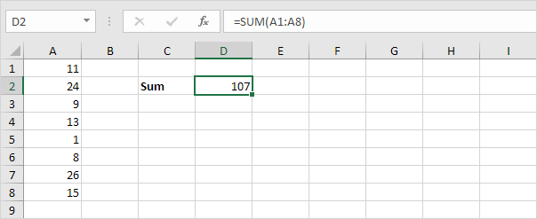
Програмен интерфейс
Електронни таблици
Не само въвеждане на данни, но и формули за изчисление
Notes:
Докато човек може директно да манипулира данни в клетки, няма начини за директна манипулация за използване на формули: те трябва да бъдат написани в нотация, езикът за програмиране на Excel. И нотацията извиква абстрактни идеи като сумарни редове и колони. Електронните таблици размиват границата между програмирането и интерактивните интерфейси, като незабавно изпълняват формули веднага щом бъдат редактирани, преизчислявайки всичко в електронната таблица. Това дава подобно усещане за непосредственост като пряката манипулация, въпреки че не е пряка.

Slide 6
Програмен интерфейс
Научаване на програмните интерфейси
Пропаст на изпълнението (gulf of execution).
Пропаст на оценката (gulf of evaluation).
Тези пропасти са огромни поради:
Липсата на директна манипулация.
Използването на означения/нотация.
Централно място на абстракцията.
Notes:
В известен смисъл интерфейсите за програмиране са като всеки друг вид потребителски интерфейс: те приемат вход, представят изход, имат възможности и означаващи и представят различни пропасти за оценка и изпълнение. Те правят това, като използват колекция от инструменти, които съставляват „интерфейса“ на потребителите на програмисти за писане на компютърни програми:
Следователно програмирането обикновено включва четене и редактиране на код в редактор и многократно искане на език за програмиране да прочете кода, за да види дали има някакви грешки в него, и след това изпълнение на програмата, за да се види дали има предвиденото поведение. Често не го прави, което изисква хората да отстраняват грешки в кода си, като намират частите от него, водещи програмата до неправилно поведение.

Slide 7
Програмен интерфейс
Научаване на програмните интерфейси
Пропасти на изпълнението – огромни. Трябва да се познава:
Програмния език – означения/нотации, правила за правилното им използване.
Базови концепции за структури от данни и алгоритми.
Как да се работи с редактора на кода.
Научаването изисква:
добра документация;
уроци;
учител и обучителна система
Notes:
Пропаст на изпълнение: Всичко, което човек трябва да научи, за да постигне целта си с интерфейс, включително да научи на какво е интерфейсът и на какво не е способен и как да го управлява правилно.
Пропаст на оценка: Всичко, което човек трябва да научи, за да разбере ефекта от действието си върху интерфейс, включително разбирането на съобщенията за грешки или липсата на отговор от интерфейса.

Slide 8
Програмен интерфейс
Научаване на програмните интерфейси
Пропасти на оценката – огромни. Трябва да:
се интерпретират съобщенията за грешки;
се анализира внимателно кода на програмата;
се използват допълнителни интрументи, ако се налага, за да се открие къде е грешката в инструкциите.
Научаването изисква:
добра документация;
уроци;
учител и обучителна система
Notes:
Тези умения за отстраняване на грешки са подобни на уменията за отстраняване на неизправности, изисквани от интерактивните интерфейси (напр. да разберете защо Microsoft Word продължава да коригира нещо автоматично), но решенията често са повече от просто премахване на отметка от квадратче: те могат да включват преразглеждане или изцяло пренаписване на част от програма.

Slide 9
Програмен интерфейс
Научаване на програмните интерфейси
Допълнителни пропасти:
пропасти на дизайна;
пропасти на избора;
пропасти на използването;
пропасти на съгласуването
пропасти на разбиране.
Тези много пропасти на изпълнение и оценка имат две последици:
интерфейсите за програмиране са трудни за научаване;
проектирането на програмни интерфейси е нещо повече от просто дизайн на език за програмиране.
Notes:
Ако тези два залива не бяха достатъчни, съвременните програмни интерфейси дойдоха, за да въведат нови пропасти. Тези нови пропасти възникват предимно от нарастващото използване на API да създавате приложения чрез повторно използване на код на други хора.
Пропасти на дизайна. Приложните програмни интерфейси (API) правят някои неща лесни за създаване, докато правят други неща трудни или невъзможни. Тази пропаст на изпълнение изисква програмистите да знаят какво е възможно да се изрази.
Пропасти на избора. Приложните програмни интерфейси (API) могат да предлагат разнообразни функционалности, но не винаги е ясно каква функционалност може да е от значение за внедряването на нещо. Тази пропаст на изпълнение изисква от програмистите да четат документация, да претърсват уеб форуми и да говорят с експерти, за да намерят API, който може най-добре да обслужи техните нужди.
Пропасти на използването. След като някой намери API, който може да бъде полезен за създаване на това, което иска, той трябва да се научи как да използва API. Преодоляването на тази пропаст на изпълнение може да доведе до внимателно четене на документация, намиране на примерен код и разбиране как работи примерният код.
Пропасти на съгласуването. След като някой се научи как да използва една част от API, може да се наложи да го използва в координация с друга част, за да постигне поведението, което иска. Преодоляването на тази пропаст на изпълнение може да изисква намиране на по-сложни примери или творчески бърникане с API, за да се разберат неговите ограничения.
Пропасти на разбиране. След като някой е написал някакъв код с API, може да се наложи да отстрани грешки в кода си, но без възможността да види собствения код на API. Това създава пропасти за оценка, изискващи програмистите внимателно да интерпретират и анализират поведението на API или да намерят обяснения за неговото поведение в ресурси или онлайн общности.

Slide 10
Програмен интерфейс
Опростяване на програмните интерфейси
Защо да се използва програмен интерфейс?
Подпомагане на програмирането на крайния потребител (end-user programming) – всяко програмиране, което някой прави като средство за постигане на някаква друга цел
Notes:
Програмиране на крайния потребител (end-user programming): Всяко програмиране, извършено като средство за постигане на някаква друга цел (за разлика от софтуерното инженерство, което се прави с единствената цел да създаде софтуер за използване от други).

Slide 11
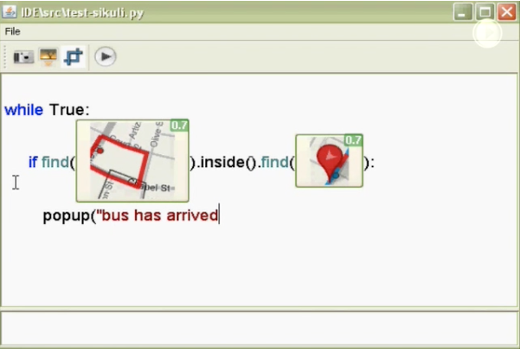
Програмен интерфейс
Опростяване на програмните интерфейси
Sikuli
Notes:
Една такава система е Sikuli (по-горе), която позволява на потребителите да използват екранни снимки на потребителски интерфейси, за да пишат скриптове, които автоматизират взаимодействията. Подобни системи са използвали подобни идеи, за да позволят на потребителите да пишат прости програми за автоматизиране на уеб задачи. CoScripter позволява на потребителя да демонстрира взаимодействие с интерфейс, който генерира програма в синтаксис, подобен на естествен език, който след това може да бъде изпълнен, за да възпроизведе това действие. CoCo позволи на потребителя да напише команда като „получете пътни условия за магистрала 88“, която след това системата превежда в операции на уебсайт, използвайки предишната история на сърфиране на потребителя и предварително записани уеб скриптове. Два свързани приноса използваха метафората на интерфейс на командния ред за уеб и настолни приложения: единият препоръчва команди, базирани на описания на задачите на естествен език, а другият използва „небрежен“ синтаксис на ключови думи. Всички тези идеи преодоляват пропастта на изпълнение, като помагат на потребителя да изрази целта си в термини, които разбира, като демонстриране на действие, избор на част от интерфейс или описание на целта им, след което системата да ги преведе в изпълнима програма.

Slide 12
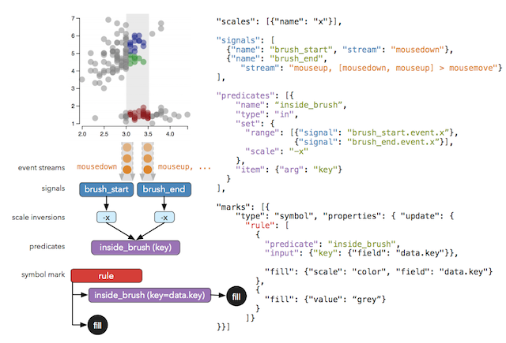
Програмен интерфейс
Опростяване на програмните интерфейси
Vega
Notes:
Друг основен фокус е подкрепата на хората, взаимодействащи с данни. Някои системи като Vega по-горе предлагат нови езици за програмиране за декларативно определяне на визуализации на данни. Други са предоставили програмни средства за трансформиране на данни с интерактивна поддръжка за предварителен преглед на ефектите от програмите за трансформация. Една система разгледа интерактивните начини за подпомагане на потребителите да търсят и филтрират данни с регулярни изрази чрез идентифициране на примери за отделни данни, докато други системи помогнаха превода на примери за желани заявки към база данни в SQL заявки. Отново основна цел на всички тези системи е да помогнат за преодоляването на пропастта на оценката между целта на потребителя и програмата, необходима за постигането й.

Slide 13
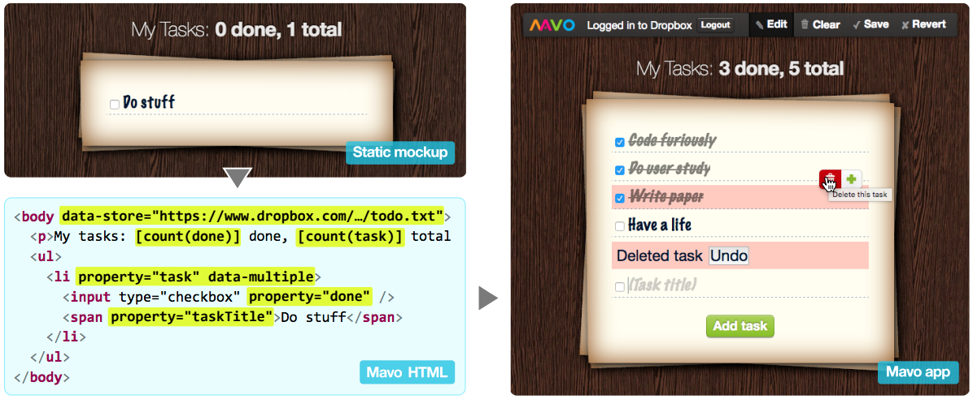
Програмен интерфейс
Опростяване на програмните интерфейси
Mavo
Notes:
Други системи като Mavo по-горе и Dido са капсулирали целия процес на писане на приложение само до редактиране на HTML, като третират HTML като спецификация както за оформлението на страница, така и за оформлението на данни.

Slide 14
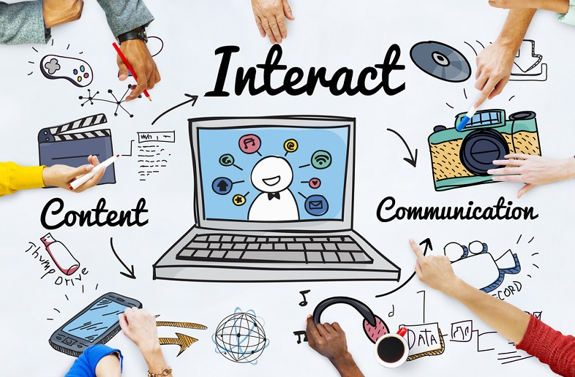
Интерактивен интерфейс
Интерактивен:
използва се за описание на система или компютърна програма, която е предназначена да позволи на потребителя да обменя информация с нея;
използва се за описване на две неща, които влияят едно на друго, когато са събрани заедно;
включващи комуникация между хората.
/Cambridge Dictionary/
Notes:
Нищо за дизайна на потребителския интерфейс, който използваме днес, не е основно или неизбежно. Помислете, например, дали изследователите през 60-те години на миналия век са посветили вниманието си на улесняването на програмирането, вместо да изобретяват графичния потребителски интерфейс. Това алтернативно бъдеще може да създаде свят, в който всички ние сме кодери (coders), а не кликващи (clickers).

Slide 15
Интерактивен интерфейс
Какво би станало ако общуването с компютри беше по-малко като внимателно изработени инструкции, а повече като разговор с компютър?

Slide 16
Интерактивен интерфейс
Sketchpad - Ivan Sutherland’s, 1962;
NLS (oN-Line System) - Douglas Engelbart, 1968, предвижда цяла система от команди, файлови системи, мишки, клавиатури и интернет;
Smalltalk - Alan Kay, 1970, Xerox PARC (Paolo Alto Research Center), представяне на графични обекти във виртуални светове с прозорци
Notes:
Експериментите на Иван Съдърланд от 1962 г. със Sketchpad, които предвиждат взаимодействия, базирани на писалка, с ограничени графични обекти, където потребителят може интерактивно да създава диаграми с докосване и плъзгане на писалка.

Slide 17
Интерактивен интерфейс
Xerox Star и WIMP
Прозорци
Как да осигурим визуален достъп до потенциално безкрайно количество съдържание, по-голямо от размера на екрана на дисплей с фиксиран размер? – РАЗРЕШЕНО
Как да се навигира в безкрайното съдържание? – ПЛЪЗГАЧИ (Scroll Bars).
Notes:
Някои бяха просто насочени, като инструктираха прозореца да се движи нагоре или надолу в област със съдържание, подобно на жестовете за плъзгане, които използваме на сензорните екрани днес за превъртане. Други използваха „копче“ на лентата за превъртане, за да контролират каква част от по-голям документ ще покаже прозорецът, където размерът на копчето е пропорционален на количеството съдържание, видимо в прозореца (това е идеята, която виждаме в операционните системи днес). Тези много итерации в крайна сметка се сближиха към лентите за превъртане, които използваме днес, които са с размер пропорционален на количеството видимо съдържание и могат да се плъзгат.

Slide 18
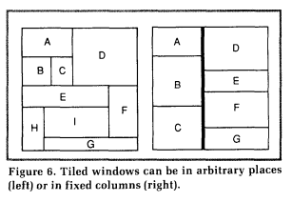
Интерактивен интерфейс
Xerox Star и WIMP
Прозорци – мениджъри на прозорци
Star и Macintosh – с възможност за преоразмеряване, влачене и препокриване
Microsoft Windows – фиксирани/във вид на плочки (tiled).
Notes:
Ранните системи за прозорци поставят прозорците с плочки в решетки, вместо да позволяват произволно разположение.
Разбира се, Windows, macOS и Ubuntu вече имат много разширени функции за управление на прозорци, което позволява на потребителя да види намален изглед с всички активни прозорци и да ги премести на различни виртуални работни плотове. Съвременните мобилни операционни системи като iOS, Android и Windows Phone избягват множество прозорци за сметка на парадигма на един прозорец на цял екран в даден момент с функции за навигация за придвижване между приложения на цял екран. Изследователи през 80-те години на миналия век стоят зад много от тези иновации и изследователите продължават да правят иновации. Например, някои са изследвали прозорци, които са организирани по задачи

Slide 19
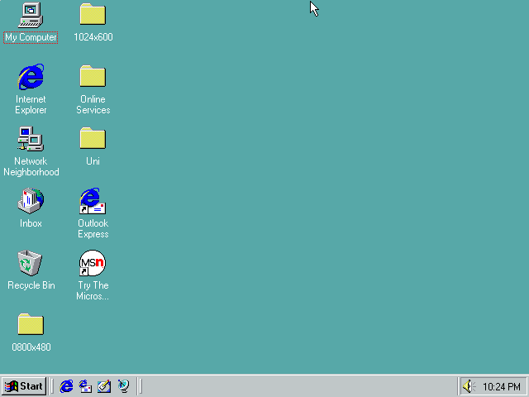
Интерактивен интерфейс
Xerox Star и WIMP
Икони – елиминира нуждата да се помнят командите и извикват списъци
Notes:
С коните, всички тези операции за преглед на наличното, стартиране на програма или отваряне на файл бяха съпоставени с посочващо устройство вместо клавиатура: двукратно щракване върху програма, за да я стартирате, двукратно щракване върху документ за отваряне го и плъзгане на икона, за да промените местоположението й във файлова система. Това също наложи някаква представа за „работен плот“, на който ще се съхраняват иконите на програми и документи, осигурявайки удобно място за започване на работа. Отново, нито една от тези идеи не трябваше да работи по този начин, а всъщност по-новите операционни системи не го правят: в продължение на много години iOS не разкриваше концепция за файлове или работен плот. Вместо това имаше само икони за програми и данните се представят като живеещи само „вътре“ в това приложение. Разбира се, все още има файлове, съхранявани на устройството, те просто се управляват от приложението, вместо от потребителя. В крайна сметка, след много търсене, Apple пусна приложение Files, за да направи файловете видими.

Slide 20
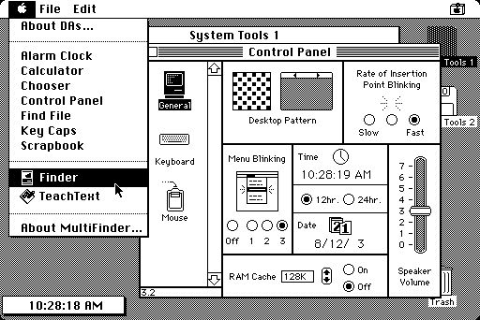
Интерактивен интерфейс
Xerox Star и WIMP
Менюта и форми. Менюта – списъци с команди
Notes:
Програмите имат команди, които по същество са API от функции, които могат да бъдат извикани за извършване на полезни операции. Командните редове, които съществуваха преди интерфейсите на WIMP, изискваха от хората да запомнят всички налични команди и как да конструират команда, за да ги изпълнят. Менютата решават този проблем, като предоставят винаги наличен визуален списък с команди и формуляри за събиране на данни за тяхното изпълнение.
Най-ранните менюта са прости списъци с команди, които могат да бъдат избрани с посочващо устройство. Някои менюта бяха прикрепени към границата на прозорец, други бяха закотвени в горната част на екрана, а трети все още бяха контекстуални и прикрепени към конкретна икона или обект, представляващ някои данни, документ или програма. Виждате всички тези различни видове менюта в съвременните интерфейси, с широки вариации в това къде се извиква менюто. Но всички менюта все още се държат като оригиналната Star и бяха включени с въвеждането на Macintosh, който заимства дизайна на Star.

Slide 21
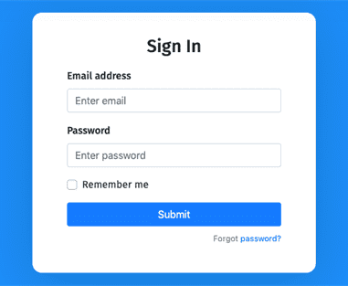
Интерактивен интерфейс
Xerox Star и WIMP
Менюта и форми. Форми
Notes:
Ключова част от дизайна на менюто беше обработката на команди, които изискваха повече въвеждане от едно щракване. Например, представете си елемент от менюто с надпис „Вход...“, който влиза в услуга на потребителя, искайки имейл адрес и парола. WIMP интерфейсите се нуждаеха от начин да съберат този вход. Екипът на Star измисли формуляри за решаване на този проблем. Повечето формуляри се показват в изскачащи прозорци, които изискват информация от потребителите, преди да изпълнят команда, въпреки че се предлагат в много форми, като листове или „wizards“ с множество екрани с формуляри.

Slide 22
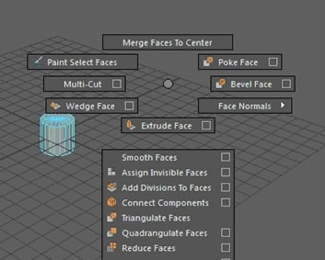
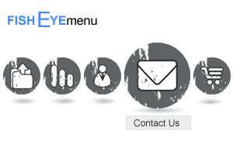
Интерактивен интерфейс
Xerox Star и WIMP
Менюта и форми
Notes:
Докато менютата и формите не изглеждат като голяма възможност за иновации, изследователите отдавна са проучвали по-ефективни и ефикасни форми. Например, вместо линейни списъци с етикети, изследователите са изследвали неща като менюта за йерархично маркиране, които са радиални, могат да се придвижват без щракване и могат да доведат до памет за посочващи траектории за бърз избор на елементи. Други идеи включват менюта, които следват мишката за бърз достъп до контекстна функционалност и менюта рибешко око, които мащабират размера на описанията на командите, за да поберат по-голям брой команди в същото пространство.

Slide 23
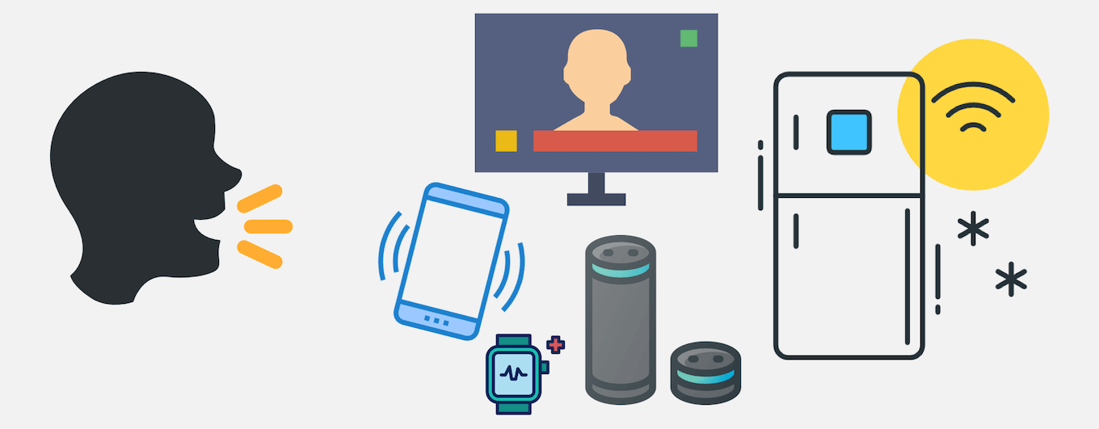
Интерактивен интерфейс
Xerox Star и WIMP
Менюта и форми
Notes:
Изследователите също са проучили формуляри, които събират информация от потребителите в плаващ диалогов прозорец, който все още позволява на потребителя да взаимодейства с приложение, така че те да могат да получат необходимата информация за предоставяне на вход. И разбира се, съвременните гласови интерфейси, намиращи се в интелигентните високоговорители и телефони, не са нищо повече от устни форми, които изискват всички входни данни да бъдат предадени като част от изречено изречение.

Slide 24
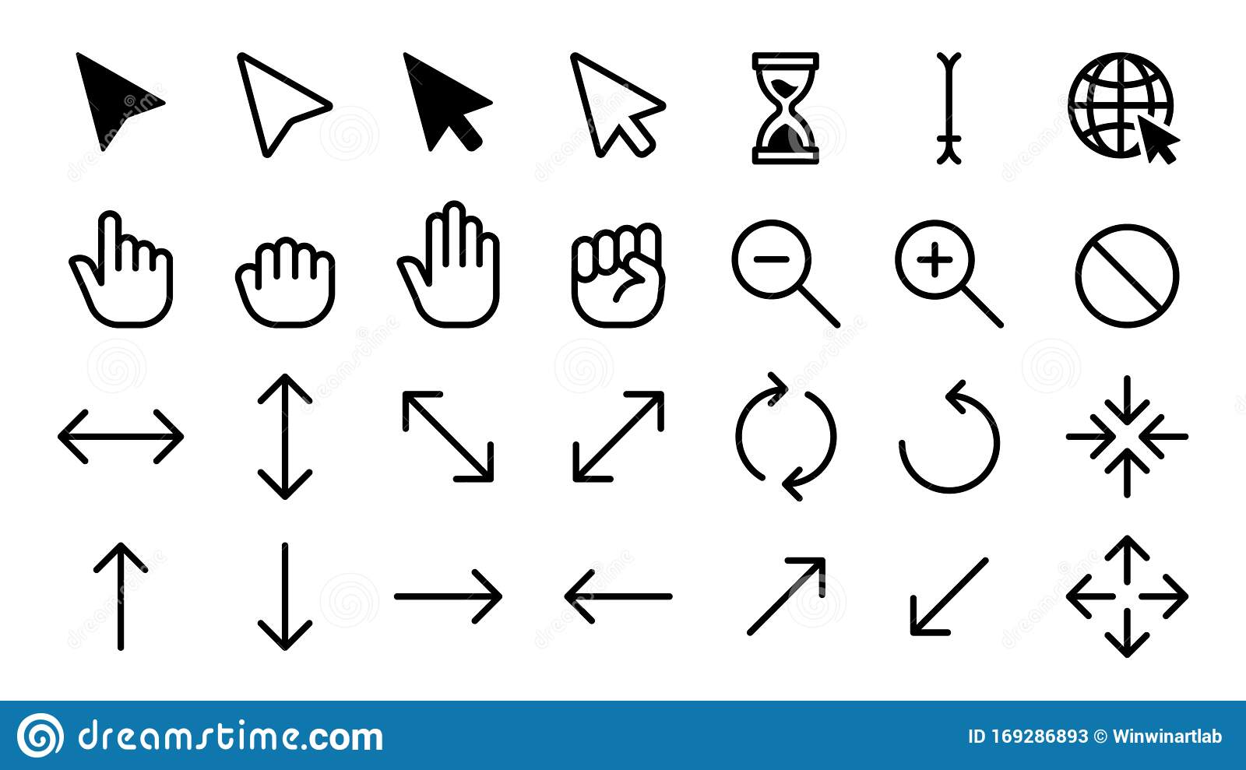
Интерактивен интерфейс
Xerox Star и WIMP
Указатели (pointers) - основното зад посочването е, че много от взаимодействието с компютъра изисква точно изявление на това, което се „обсъжда“ в диалога между потребителя и компютъра.
Notes:
Нито едно от основните действия на WIMP – преместване на прозорец, отваряне на приложение, избор на команда – не е възможно без последния елемент на WIMP, указателите. Те решиха фундаментален проблем при взаимодействието с двуизмерен дисплей: как може потребителят да посочи прозореца, който иска да премести или преоразмери, иконата, която иска да избере, или елемента от менюто, който иска да извика? Основното зад посочването е, че много от взаимодействието с компютъра изисква точно изявление на това, което се „обсъжда“ в диалога между потребителя и компютъра. Указателите са начин за посочване на темата на дискусията, точно както посочването е в разговорите между хората.
Силата на тази идея става очевидна, когато разглеждаме интерфейси без указатели. Например за речеви интерфейси. Как можете да кажете на компютър, че искате да изтриете файл? В говорен интерфейс може да се наложи да кажем нещо като „Изтриване на файла в папката с име „Документи“, който има име „report.txt““, и ще зависи от компютъра да търси такъв файл, попитайте за пояснение, ако има повече от едно съвпадение, връща грешка, ако нищо не е намерено, и разбира се, справяне с всички грешки при разпознаването на реч, които е допуснал. Указателите решават всички тези проблеми с едно-единствено елегантно взаимодействие, заимствано от човешко въплътено взаимодействие.

Slide 25
Интерактивен интерфейс
Джаджи (widgets)
Плъзгачи (sliders)
Квадрати за отметки (Checkboxes)
Текстови кутии (Text boxes)
Радио бутони (Radio buttons)
Падащи менюта (Drop down menu)
Notes:
Човек може да изгради цели интерфейси от прозорци, икони, менюта и указатели. Дизайнерите на приложения обаче бързо разбраха, че потребителите трябва да правят повече от просто отваряне на файлове, папки и програми: те също трябва да предоставят вход и да го правят, без да правят грешки. Приспособленията са начинът, по който правим това: плъзгачи, квадратчета за отметка, текстови полета, радио бутони, падащи менюта и много други контроли, намиращи се в графичните потребителски интерфейси, обикновено са проектирани така, че да направят възможно точното определяне на вход в рамките на определен набор от ограничения:
Плъзгачите осигуряват контрол за определяне на непрекъснати числови стойности в рамките на числов диапазон.
Квадрати за отметка предоставят механизъм без грешки за определяне на двоични стойности (а понякога и третични стойности, които често са представени с тире).
Текстовите полета предоставят интерфейс за посочване на стойности на низове, често със сложни механизми за предотвратяване на грешки, като валидиране на формуляри и функции за ефективност на потребителите, като автоматично попълване.
Радио бутоните и падащите менюта предоставят интерфейси за предотвратяване на грешки за определяне на категориални стойности.

Slide 26
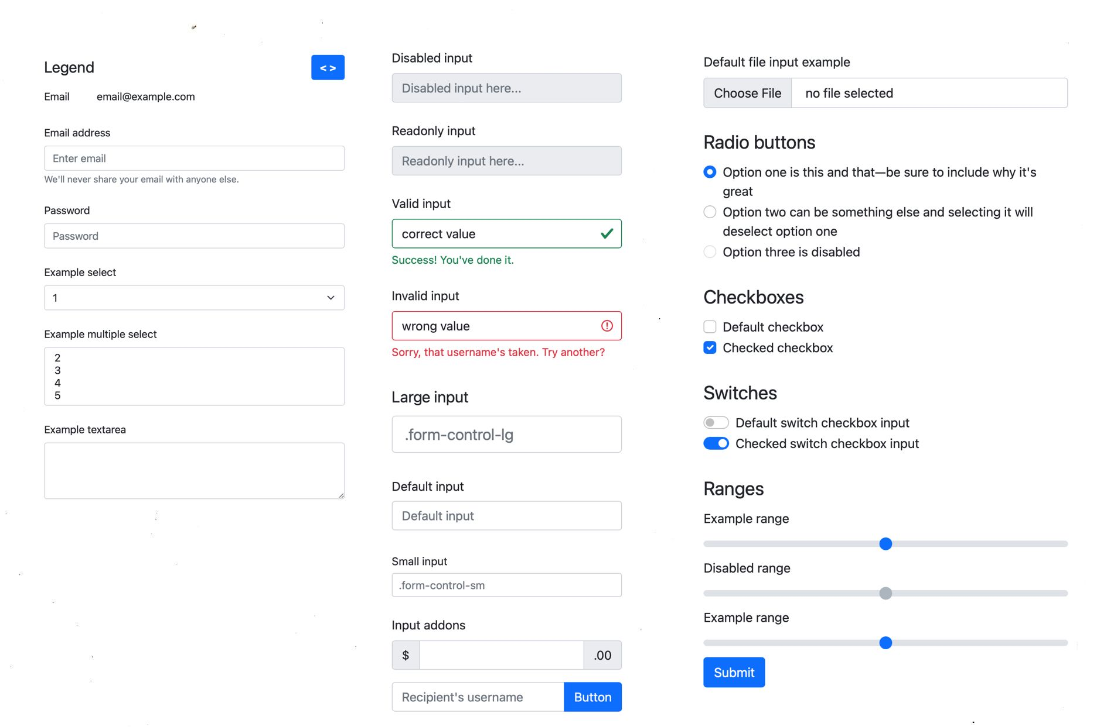
Интерактивен интерфейс
Джаджи (widgets)
Notes:
Човек може да изгради цели интерфейси от прозорци, икони, менюта и указатели. Дизайнерите на приложения обаче бързо разбраха, че потребителите трябва да правят повече от просто отваряне на файлове, папки и програми: те също трябва да предоставят вход и да го правят, без да правят грешки. Приспособленията са начинът, по който правим това: плъзгачи, квадратчета за отметка, текстови полета, радио бутони, падащи менюта и много други контроли, намиращи се в графичните потребителски интерфейси, обикновено са проектирани така, че да направят възможно точното определяне на вход в рамките на определен набор от ограничения:
Плъзгачите осигуряват контрол за определяне на непрекъснати числови стойности в рамките на числов диапазон.
Квадрати за отметка предоставят механизъм без грешки за определяне на двоични стойности (а понякога и третични стойности, които често са представени с тире).
Текстовите полета предоставят интерфейс за посочване на стойности на низове, често със сложни механизми за предотвратяване на грешки, като валидиране на формуляри и функции за ефективност на потребителите, като автоматично попълване.
Радио бутоните и падащите менюта предоставят интерфейси за предотвратяване на грешки за определяне на категориални стойности.

Slide 27
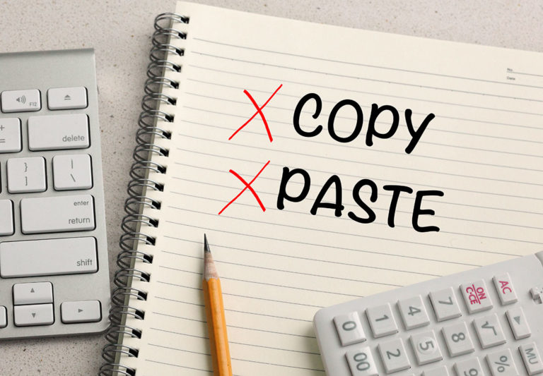
Интерактивен интерфейс
Копиране и поставяне
Notes:
Друга празнина, която ранните изобретатели на WIMP интерфейсите забелязаха, е, че няма лесен начин за преместване на данни между части от WIMP интерфейси. Преди WIMP копирането на информация означаваше съхраняване на някаква информация във файл, копиране на файла или свързване на съдържанието му в друг файл и след това запазване на този файл. Копиране и поставяне брилянтно рационализира този процес на прехвърляне на данни чрез просто създаване на временно място за съхранение на данните, които не се съхраняват във файл.
Изследователите са проучили много начини за подобряване на силата на тази функция, включително техники, които имат по-голяма семантична осведоменост за копираното съдържание, позволявайки то да бъде анализирано и поставено по по-интелигентни начини. Други са изследвали начини за преместване на данни между различни машини, като дават идентичност на копираните данни или чрез синхронизиране на клипбордове между устройства. Някои от тези функции вече са масови; например iOS поддържа синхронизиран с облак клипборд, който позволява поставяне на съдържание между различни устройства, влезли в същия акаунт в iCloud.

Slide 28
Интерактивен интерфейс
Директна манипулация
Същността на директната манипулация е:
Обектът на интерес винаги се представя визуално.
Работата с обекта включва извикване на команди чрез физическо действие, а не чрез означаване/нотация.
Обратната връзка за ефекта от дадена операция е незабавно видима и е обратима.
Notes:
Във всички WIMP интерфейси има централно понятие за непосредственост: човек предприема действие и получава отговор. Тази идея, която ние наричаме директна манипулация, не е специфична за WIMP, а е много по-обща.
Интерфейсите за директна манипулация, които включват неща като взаимодействия с плъзгане и пускане или взаимодействия, базирани на жестове, са във филма за доклада на малцинството, изобразен по-горе, могат да се научат бързо, могат да бъдат ефективни за използване, могат да предотвратят грешки. И тъй като са обратими, те могат да поддържат бързо възстановяване на грешки. Поради тези предимства много изследователи са се опитали да преведат задачи, които традиционно изискват програмиране или други сложни последователности от операции, в интерфейси за директна манипулация.

Slide 29
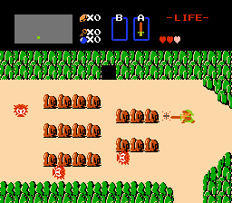
Интерактивен интерфейс
Не WIMP интерфейси
Notes:
Въпреки че всички идеи за интерактивен интерфейс по-горе вероятно са ви добре познати, важно е да запомните, че те не са естествени по никакъв начин. Те са изцяло измислени, изкуствени дизайни, които решават много специфични проблеми за представяне на информация на потребителите, получаване на данни от потребителите и поддържане на извикване на команди. Единствената причина да се чувстват естествени е, че ние практикуваме да ги използваме толкова често. При проектирането на интерфейси е разумно да се използва дългата история на практиката на всеки с тези стари идеи. Въпреки това, също така е разумно да ги поставите под въпрос, когато работите с нови типове данни или взаимодействие.
Игрите са идеалният пример за това.

Slide 30
Архитектура на интерфейс
Важно ли е да се знае как да се реализира интерфейса като софтуер?
Да, тъй като това помага на дизайнерите и инженерите:
да анализират ограниченията на интерфейса;
да предвиждат крайни случаи в тяхното поведение;
прецизно обсъждане на тяхното поведение.
Notes:
Знаейки, например, че бутонът извиква своята команда само след освобождаване на бутона на мишката позволява на човек да разсъждава относно предположенията, които бутонът прави за способностите. Възможността за задържане на бутон на мишката, например, не е нещо, което всички хора имат, независимо дали поради ограничена сила на пръстите, двигателни треперения, които водят до случайно отпускане на бутон, или други двигателно-физични ограничения. Тези детайли позволяват на дизайнерите да контролират напълно какво правите и как се държи.
Познаването на внедряването на потребителския интерфейс също може да е важно, ако искате да измислите нови парадигми на интерфейса. Ниско ниво на познания за внедряване на потребителски интерфейс ви позволява да видите как точно са ограничени текущите интерфейси и ви дава възможност да си представите нови интерфейси, които нямат тези ограничения. Например, когато Apple преработи своите клавиатури, за да имат по-тънка (shallower), техният дизайнерски екип се нуждаеше от по-задълбочени познания, отколкото просто „натискането на клавиш изпраща ключов код към операционната система“. Те трябваше да знаят физическите механизми, които позволяват натискане на клавиш, тактилната обратна връзка, която тези механизми предоставят, и слуховата обратна връзка, на която потребителите разчитат, за да потвърдят, че са натиснали клавиш. Опитът в тези физически качества на хардуерния интерфейс на клавиатурата беше от съществено значение за проектиране на ново изживяване с клавиатурата.
Прецизните технически познания за внедряването на потребителски интерфейс също позволяват на дизайнерите и инженерите да имат общ речник, за да общуват за интерфейсите. Дизайнерите трябва да се чувстват овластени да разговарят за внедряването на интерфейса с инженерите, знаейки достатъчно, за да критикуват дизайна и да предадат алтернативи. Без този речник и разбиране на тези концепции, инженерите запазват властта над дизайна на потребителския интерфейс, въпреки че не са обучени да проектират интерфейси.

Slide 31
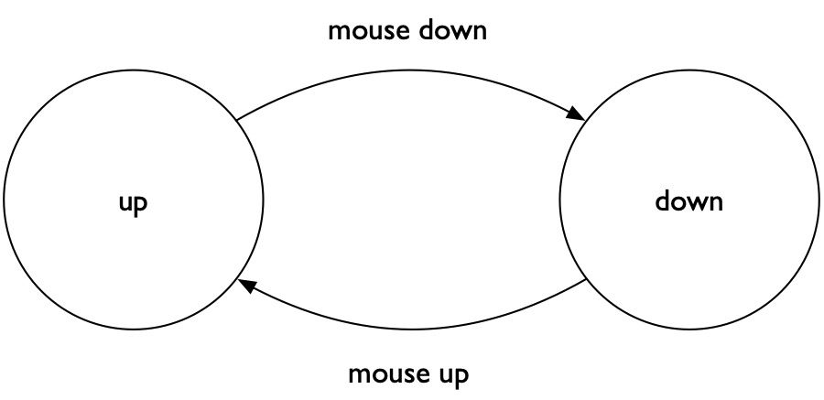
Архитектура на интерфейс
Състояние (state) и събитие (event)
Архитектура – в софтуерното инженерство това е поглед от високо на поведението на кода.
Машина на състояние (state machine), представяща прост бутон на графичен потребителски интерфейс
Notes:
Архитектура – в софтуерното инженерство това е поглед от високо на поведението на кода: как е организиран в различни единици с обща цел, как се движат данните между тези единици и кои от тези единици вземат решение как да се отговори на взаимодействието с потребителя.

Slide 32
Архитектура на интерфейс
Състояние (state) и събитие (event)
Машина на състояние – абстрактно представяне на различните състояния, в които може да бъде компютъра.
Състояние - Конкретен режим или конфигурация на потребителски интерфейс, който може да бъде променен чрез въвеждане от потребителя.
Събития – това са потребителски входни данни (input), които водят до промяна на състоянието.
Notes:
Състояние - Конкретен режим или конфигурация на потребителски интерфейс, който може да бъде променен чрез въвеждане от потребителя. Например, бутон може да бъде задържан или не, или потребителят на уеб страница може да е влязъл или не.
Събитие: въведено от потребителя като щракване с мишката, докосване, плъзгане или словесно изказване, което може да предизвика промяна на състоянието в състоянието на потребителския интерфейс.
Машината за състояние на бутоните по-горе има две възможни състояния: нагоре (отляво) и надолу (отдясно). Първото събитие е, когато бутонът получи събитие за натискане на мишката, след като потребителят щракне върху бутон на мишката, докато показалецът (pointer) е над бутона. Това събитие кара състоянието на машината да премине от горно състояние в състояние надолу. Бутонът остава в това състояние, докато по-късно не получи събитие за повдигане на мишката от потребителя, когато пусне бутона на мишката; това кара бутона да премине в горно състояние и също така изпълнява неговата команда. Това е толкова просто, колкото машините за извеждане на бутони получават.

Slide 33
Архитектура на интерфейс
class MyFancyNewButton extends React.Component {
// This function changes the button's "down" state to false.
// The function "setState" is a powerful React function, which
// tells React to update the state, and at some point in the future,
// call the "render" function below to update the view. It
// then executes the command for the button.
handleUp() {
this.setState({down: false});
this.executeCommand();
}
// Like "handleUp", this function changes the "down" state,
// but to true, and also causes React to call the "render„
// function below to update the view.
handleDown() {
this.setState({down: true});
}
executeCommand() {
// Do something exciting when clicked!
}
// This function renders the presentation of the button
// based on the value of the "down" property. If it's true,
// it renders a dark gray rectangle and the label "I'm down";
// if it's false, it renders a light gray rectangle
// with the label "I'm up".
render() {
if(this.state.down)
return <div
style={{background: "darkGrey"}}
onMouseUp={this.handleUp}>
I'm down!
</div>
else
return <div
style={{background: "lightGrey"}}
onMouseDown={this.handleDown}>
I'm up!
</div>
}
}

Slide 34
Архитектура на интерфейс
Архитектура „модел-изглед-контролер“ (model-view-controller)
Модел – как се съхраняват и извличат данните.
Изглед – представяне на данните и очакване на потребителски входни данни.
Контролер – управление на взаимодействието между съхраняването на данни и представянето с помощта на машината на състоянието.
Notes:
Model-View-Controller - Начин за организиране на реализация на потребителския интерфейс за разделяне на това как се съхраняват данните (моделът), как се представят данните (изгледът) и как данните се променят в отговор на въвеждането на потребителя (контролерът).
За да илюстрираме как работи архитектурата, нека разгледаме пример за не-потребителски интерфейс. Помислете за знаците, които често се показват на бензиностанция или кино. Нещо отговаря за съхраняването на съдържанието, което ще се показва на табелите; може би това е лист хартия със съобщение или някой особено организиран собственик на бензиностанция има списък с идеи за съобщения, съхранявани в тетрадка. Какъвто и да е носителят за съхранение, това е моделът. Някой друг е отговорен за поставянето на съдържанието върху знаците въз основа на това, което има в модела; това е отговорността на изгледа. И, разбира се, някой е отговорен да реши кога да извлече ново съобщение от модела и да каже на лицето, което отговаря за изгледа, да актуализира знака. Този човек е контролерът.

Slide 35
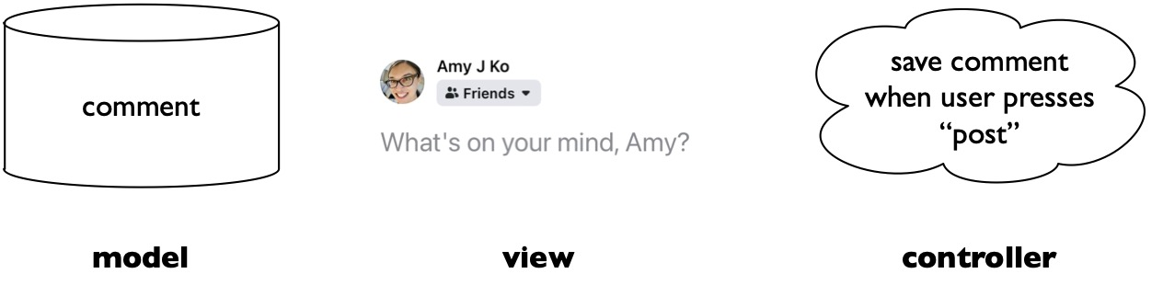
Архитектура на интерфейс
Архитектура „модел-изглед-контролер“ (model-view-controller)
Notes:
В този интерфейс:
Моделът съхранява данните, които потребителският интерфейс представя. Например на фигурата по-горе това ще бъде коментарът, който някой пише и публикува. В случай на социални медии моделът може да включва както частта от паметта, съхраняваща въведения коментар, но и базата данни, съхранявана на сървърите на Facebook, която запазва коментара за по-късно показване.
Изгледът визуализира данните в модела. Например на фигурата по-горе това включва текстовото поле за коментара, но също и изображението на профила, падащото меню за поверителност и името. Работата на изгледа е да изобрази тези контроли, да изслуша информацията от потребителя (например, натискане на бутона за публикуване, за да изпрати коментар) и да покаже всеки изход, който контролерът реши да предостави (например обратна връзка за връзките в публикацията).
Контролерът взема решения за това как да обработва въвеждането на потребителя и как да актуализира модела. В нашия пример за коментар по-горе това включва валидиране на коментара (например, той не може да бъде празен) и изпращане на коментара, когато потребителят натисне enter или бутона за публикуване. Контролерът получава и задава данни в модела, когато е необходимо, и казва на изгледа да се актуализира, когато моделът се промени.

Slide 36
Архитектура на интерфейс
Йерархии на изгледите (View Hierarchies)
Оформление – получава се от контейнерите, които обединяват подчинените (child) компоненти.
Разпространение на събитието (event propagation) – процес, чрез който събитията от потребителското физическо устройство се предават към някой от компонентите:
мишка – движение и състояние на бутоните;
клавиатура – предава състояние на бутоните (горе/долу);
сензорен екран – поток от събития с докосване, разделени по начални, преместващи и крайни събития;
глас.
Notes:
Забележете как в дървото по-горе има някои компоненти, които не се виждат в потребителския интерфейс („публикацията“, „редакторът“, контейнерът „специален вход“). Всеки от тях по същество представлява контейнери, които групират компоненти заедно. Тези контейнери се използват, за да придадат на джаджите оформление, в което децата на всеки компонент са организирани пространствено според някакво правило за оформление. Например, специалните приспособления за въвеждане са разположени в хоризонтален ред в контейнера за специални входове, а самият контейнер за специални входове е разположен надясно в контейнера „редактор“. Всеки компонент има свои собствени правила за оформление, които управляват показването на неговите деца.
Мишката излъчва събития за движение на мишката и натискане и освобождаване на бутон. Всички те се излъчват като дискретни хардуерни събития към операционната система. Някои събития се обединяват в синтетични събития като щракване (което всъщност е натискане на мишката, последвано от освобождаване на мишката, но не и дискретно събитие на хардуера на мишката). Когато операционната система получава събития, тя първо решава кой прозорец ще получи тези събития, като сравнява позицията на мишката с позицията и наслояването на прозорците, като намира най-горния прозорец, който съдържа позицията на мишката. След това прозорецът решава кой компонент ще обработва събитието, като намира най-горния компонент, чиито пространствени граници съдържат мишката. След това събитието се изпраща към този компонент. Ако компонентът не обработва събитието (напр. някой щракне върху някакъв текст в уеб браузър, който не реагира на щраквания), събитието може да бъде разпространено до неговия родител, до родителя на своя родител и т.н., като се види дали има от предшествениците в йерархията на компонентите искат да обработват събитието. Всяка рамка на потребителския интерфейс обработва това разпространение малко по-различно, но повечето следват този основен модел.
Клавиатурата излъчва събития натискане и натискане, всяко с код на клавиш, който съответства на физическия клавиш, който е бил натиснат. Както при мишката, последователностите се синтезират в други събития (например, клавиш надолу, последван от клавиш нагоре със същия клавиш, е клавиш „натиснете“). Докато мишката има позиция, клавиатурата не, и така операционните системи поддържат представа за фокуса на прозореца, за да определят кой прозорец получава ключови събития, а след това всеки прозорец поддържа идея за фокус на клавиатурата, за да определи кой компонент получава ключови събития. След това операционните системи са отговорни за осигуряването на видим индикатор за това кой компонент има фокус на клавиатурата (може би му дават открояване на рамката и показват мигаща текстова карета). Както при събитията с мишката, ако компонентът с фокус не обработва събитие от клавиатурата, то може да бъде разпространено до своите предшественици и да се обработва от един от тях. Например, когато натиснете клавиша за излизане, когато диалогов прозорец за потвърждение е на фокус, бутонът с фокус ще го игнорира, но диалоговият прозорец може да интерпретира натискането на клавиша за излизане като „отказ“.
Сензорният екран излъчва поток от събития с докосване, сегментирани по начални, преместващи и крайни събития. Други събития включват събития за отмяна на докосване, като например когато плъзнете пръста си от екрана, за да посочите, че вече не искате да докосвате. Този поток от събития на ниско ниво се преобразува от операционни системи и приложения в жестове за докосване. Повечето операционни системи разпознават клас жестове и също така излъчват събития за тях, което позволява на контролите на потребителския интерфейс да реагират на тях.
Дори говорните интерфейси излъчват събития. Например цифровите гласови асистенти непрекъснато слушат команди за активиране като „Хей Siri“ или „Alexa“. След като бъдат открити, те започват да преобразуват речта в текст, който след това се съпоставя с една или повече команди. Приложенията, които излагат набор от команди, след това получават събития, които задействат приложението да обработи командата. Следователно, понятието за входни събития не е по своята същност тактилно; по-общо става въпрос за превеждане на входове от ниско ниво в команди от високо ниво.

Slide 37
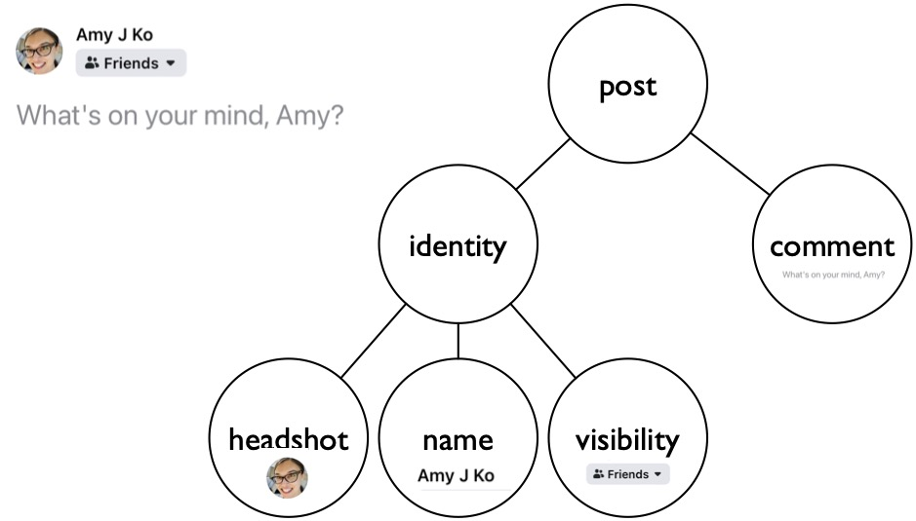
Архитектура на интерфейс
Йерархии на изгледите (View Hierarchies)
Всички интерфейси са структурирани като йерархии
Notes:
Ако всяка отделна джаджа в потребителския интерфейс е собствена самостоятелна архитектура на модел-изглед-контролер, как всички тези отделни джаджи са съставени заедно в потребителски интерфейс? Има три големи идеи, които съединяват отделни джаджи в цял интерфейс.
Първо, всички потребителски интерфейси са структурирани като йерархии, в които една джаджа може да съдържа нула или повече други „подчинени“ джаджи и всяка джаджа има родител, с изключение на „корен“ джаджа (обикновено прозорец).

Slide 38
Достъпност
Интерфейсите основно използват:
Входни данни, подадени чрез пръстите на ръцете;
Изходни данни, които могат да се възприемат зрително.
Според проучване на световната банка от 2004 г.¹, 1 милиард души (15% от световното население) по света притежават някаква форма на инвалидност.

Slide 39
Достъпност
Достъпност – степента, до която един интерфейс може да се използва от хората, независимо от техните способности.
Универсални интерфейси – това са тези интерфейси, които могат да бъдат използвани от потребителите без значение каква комбинация от възможности те имат.
Notes:
Достъпност: Качество на потребителските интерфейси, което определя какви способности са необходими за използване на интерфейс. Достъпните интерфейси включват хора, независимо от способностите; недостъпните интерфейси изключват хора с определени способности.
Универсален дизайн: интерфейси, които са достъпни за всеки човек, независимо от неговите способности.

Slide 40
Достъпност
Технологии за достъп – алтернативни потребителски интерфейси, опитващи се да направят съществуващ потребителски интерфейс по-универсален:
Екранни четци;
Надписи;
Брайл.
Notes:
Технология за достъп: интерфейси, които се използват в тандем с други интерфейси за подобряване на тяхната лоша достъпност.
Екранните четци преобразуват текст на графичен потребителски интерфейс в синтезирана реч, така че хората, които са слепи или не могат да четат, да могат да взаимодействат с интерфейса.
Надписите анотират речта и действието във видеото като текст, което позволява на хора, които са глухи или с увреден слух, да консумират аудио съдържанието на видеото.
Брайлът, както е показано на изображението в горната част на тази глава, е тактилно кодиране на думи за хора с увредено зрение.

Slide 41
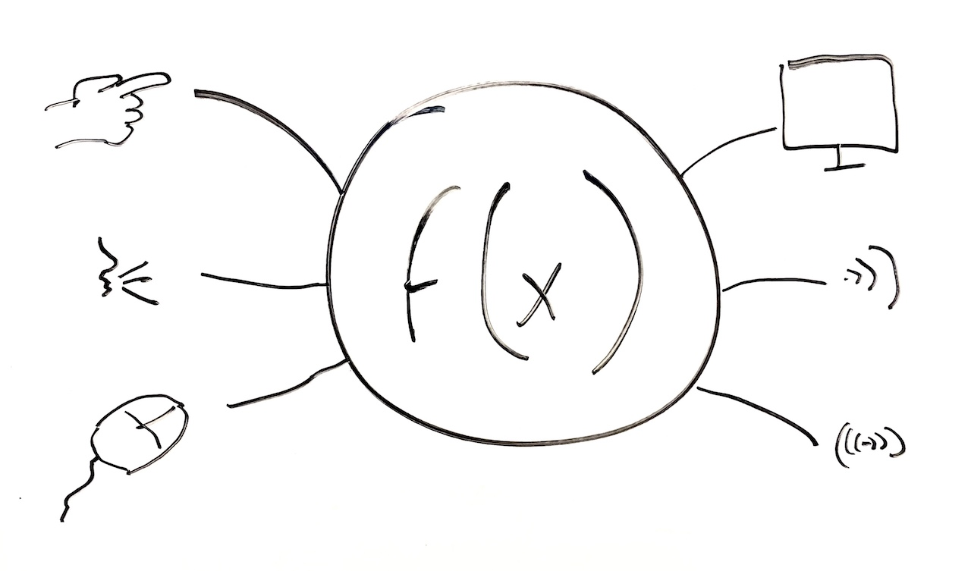
Достъпност
Универсалните интерфейси позволяват функциите да бъдат извикани чрез всяка модалност на въвеждане и позволяват изходът на функцията и страничните ефекти да се възприемат чрез всяка изходна модалност.
Notes:
По принцип дизайните на универсален потребителски интерфейс са тези, които могат да се управляват чрез всякакъв вход и изход. Ако потребителските интерфейси наистина са просто начини за достъп до функции, дефинирани в компютърна програма, наистина няма нищо в потребителския интерфейс, което да изисква той да бъде визуален или да се управлява с пръсти.
Вземете например банкомат. Защо е структуриран като голям екран с няколко бутона? Речевият интерфейс може да разкрие идентична банкова функционалност чрез реч и слух. Или си представете интерфейс, в който камерата просто гледа портфейла и лицето му и преценява от какво се нуждае: повече пари, за депозиране на чек, за проверка на баланса му. Входните и изходните модалности, които интерфейсът използва за излагане на функционалност, са наистина произволни: използването на пръсти и очи е просто по-лесно за повечето хора в повечето ситуации.

Slide 42

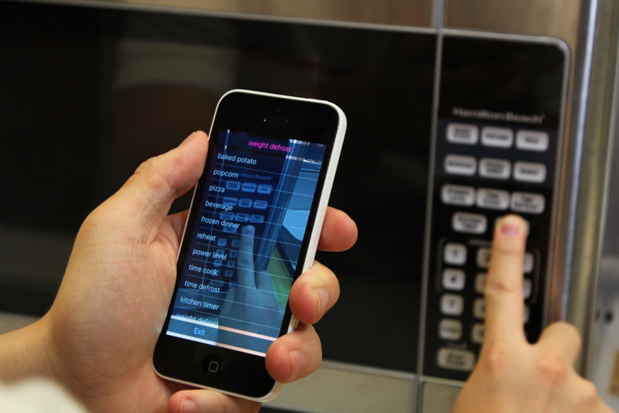
Достъпност
VizLens –машинно зрение и и изработка на интерактивно ръководство

Slide 43
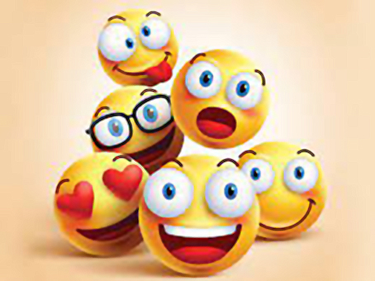
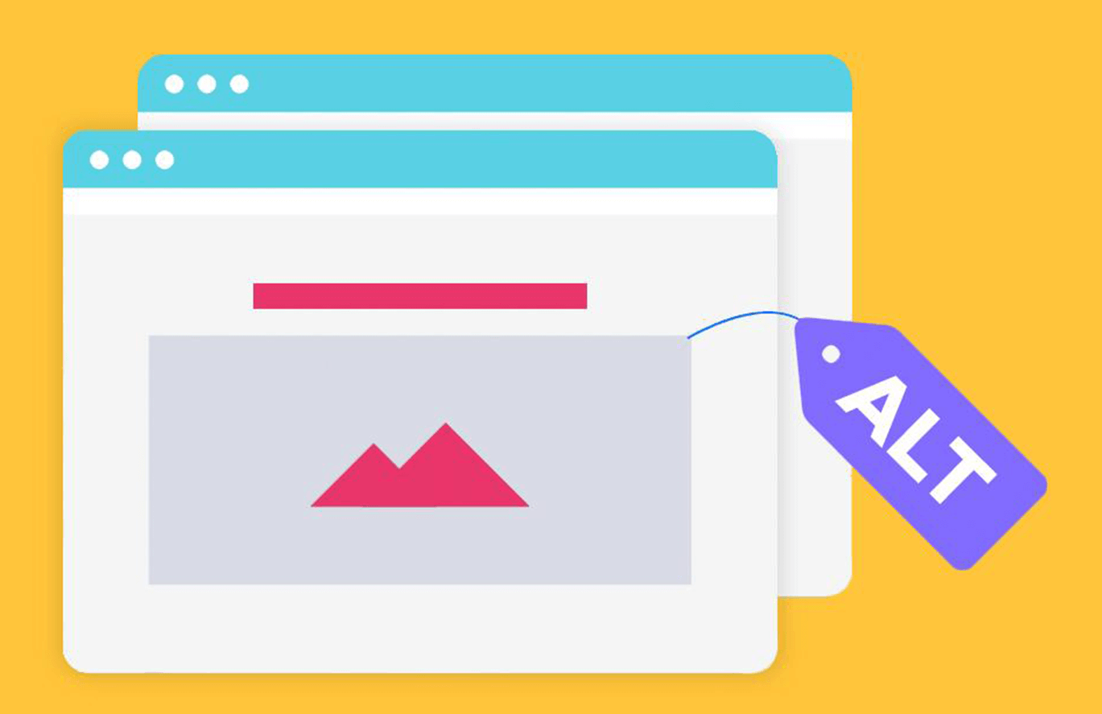
Достъпност
Екранни четци - проблеми
Картинки с липсващ етикет „alt“
Emoji икони
Notes:
Контролите на потребителския интерфейс често нямат етикети за четене на екранни четци. Някои изследвания показват, че някои от нуждите от информация в тези описания са универсални – хората описват нужда от описания на хора и обекти в изображения – но други нужди са силно специфични за даден контекст, като субективни описания на хора в уебсайтове за запознанства. Други разработки показват, че емоджита са особено недостъпна форма на текстово съдържание, в която липсват не само дескриптори, но и разрушителни функции като повтарящи се поредици от емоджи, които се четат от екранните четци излишно. Изследователите току-що са започнали да измислят начини за извеждане на тези описания и етикети чрез копаене на околния контекст на страница за разумно описание или чрез използване на машинно зрение за идентифициране и проследяване на лични обекти в нечий дом, като същевременно дават вербална и слухова обратна връзка за местоположението

Slide 44
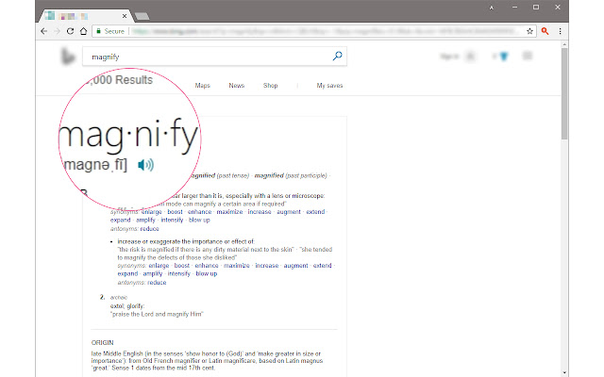
Достъпност
Автоматично увеличение на картинки и текст без да се нарушава оформлението
Notes:
Докато уеб браузърите позволяват на хората да увеличават размера на текста, това често нарушава оформлението на страниците и затова изследователите са измислили начини за автоматично преоразмеряване на изображения и текст до размер, който не нарушава оформлението, подобрявайки автоматично четимостта.

Slide 45
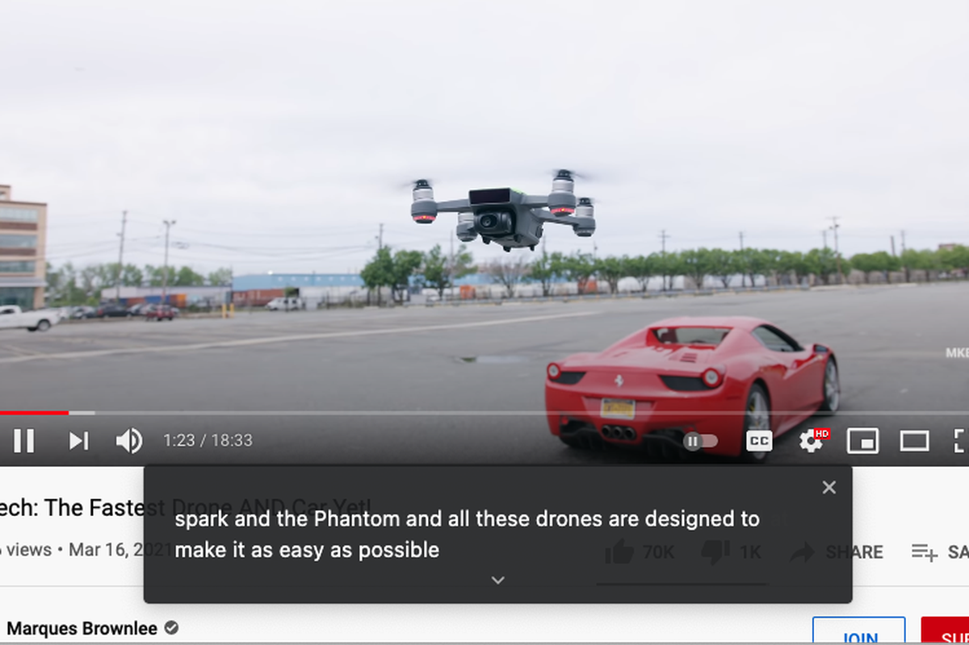
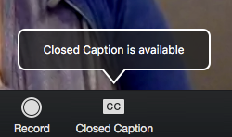
Достъпност
Субтитри в реално време
Notes:
За хора, които са глухи или с увреден слух, видеоклиповете, диалоговите или други аудио интерфейси са основна пречка за достъпност пред използването на компютри или участието в компютърно-медиирана комуникация. Изследователите са изобретили системи, които впрягат работниците от тълпата, за да осигурят надписи в реално време на произволни аудио потоци само с няколко секунди латентност.

Slide 46
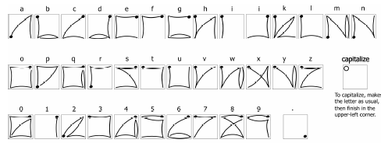
Достъпност
EdgeWrite за хора с моторни увреждания
Notes:
За хора, които имат двигателни увреждания, като двигателни тремори, финият контрол върху мишката, клавиатурата или мултитъч интерфейсите може да бъде доста предизвикателство, особено за задачи като въвеждане на текст, които изискват много прецизни движения. Изследователите са проучили няколко начина да направят интерфейсите по-достъпни за хора без контрол на фината моторика. EdgeWrite, например, е набор от жестове (показан по-горе), който изисква само проследяване на ръбовете и диагоналите на квадрат. За да направят интерфейсите, базирани на мишка и докосването, по-достъпни, системите имаха за цел да моделират моторните способностите за управление на потребителите и използваха този модел за генериране на персонализирано оформление на интерфейса, което направи контролите на потребителския интерфейс по-лесни за щракване, като същевременно предотвратяват случайни щраквания.
Въпреки че всички идеи по-горе могат да направят интерфейсите по-универсални, те могат да имат и други непредвидени ползи за хората без увреждания. Например, оказва се, че екранните четци са чудесни за хора с Хиперкинетично разстройство с нарушение на вниманието, на които може да им е по-лесно да обърнат внимние на говора, отколкото на текста. Правенето на уеб съдържанието по-четливо за хора със слабо зрение също улеснява хората със ситуационни увреждания, като разширени зеници след лечение от очен лекар. Надписите във видеоклиповете не са добри само за хора, които са глухи и с увреден слух; те също са добри за гледане на видео в тихи места. Инвестирането в тези иновации за достъпност не е само за въздействие върху тези 15% от хората с увреждания, но и върху останалата част от човечеството.

